Slide 1
Удаление неприятных запахов канализационных насосных станций
Пронин Алексей Александрович
к.т.н. Заместитель директора – главный инженер ПЭУКС АО «МОСВОДОКАНАЛ»
Мошкина Светлана Александровна
к.т.н. Генеральный директор ОАО «НИИОГАЗ»
Киреев Юрий Петрович
Начальник отдела водопроводной и канализационной сети УНТиТ АО «МОСВОДОКАНАЛ»

Slide 2
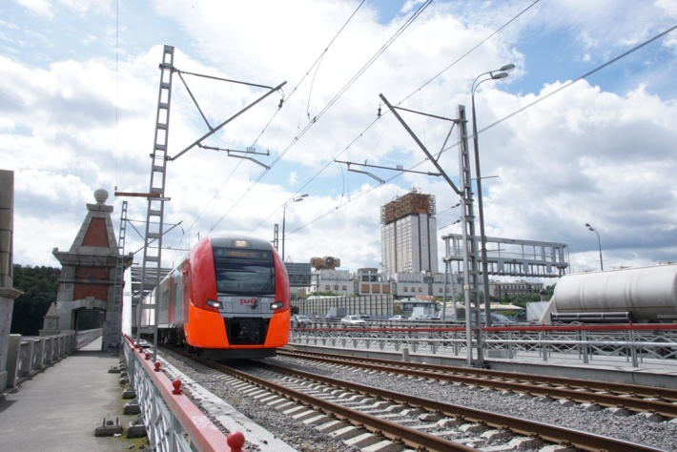
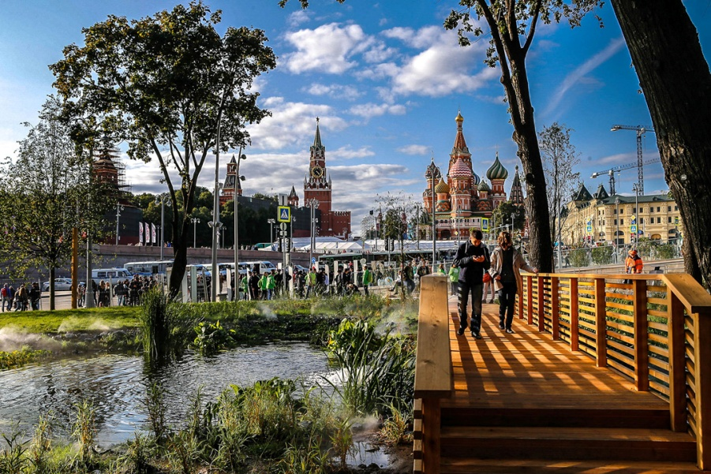
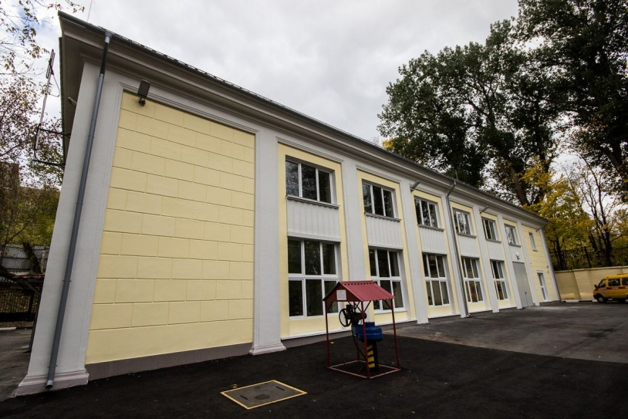
Удаление неприятных запахов канализационных насосных станций. Пронин А.А., Мошкина С.А., Киреев Ю.П.
МОСКВА – ГОРОД, УДОБНЫЙ ДЛЯ ЖИЗНИ

Slide 3
Удаление неприятных запахов канализационных насосных станций. Пронин А.А., Мошкина С.А., Киреев Ю.П.
Канализационные насосные станции (КНС) предназначены для перекачки собирающихся самотеком сточных вод от городских канализационных сетей в тех случаях, когда дальнейшее их отведение самотеком невозможно.

Slide 4
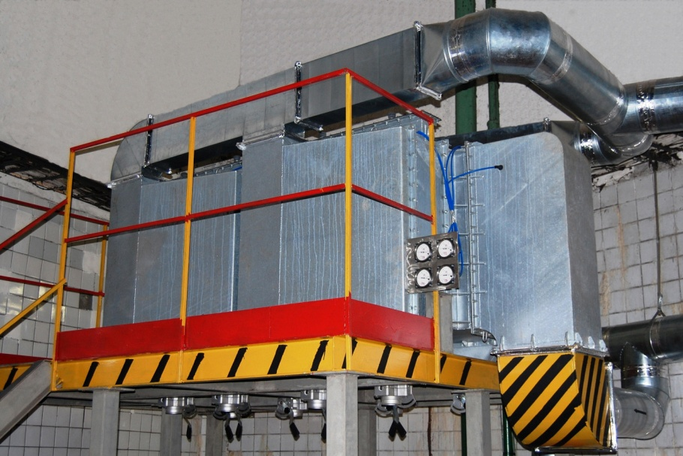
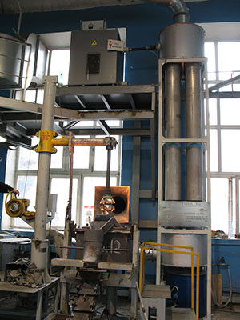
Удаление неприятных запахов канализационных насосных станций. Пронин А.А., Мошкина С.А., Киреев Ю.П.
АТС-5000
Адсорбционно-каталитическая технология
5000 м3/ч
Электропитание не требуется
Корона 3
Технология частотно-импульсного наносекундного стримерного разряда атмосферного давления
5000 м3/ч
Входная мощность 6 кВт
Данные из публикации В журнале «Пылегазоочистка» №4 (июль – декабрь 2012 г) стр. 13-16

Slide 5
Удаление неприятных запахов канализационных насосных станций. Пронин А.А., Мошкина С.А., Киреев Ю.П.
ТЕХНИЧЕСКИЕ ДАННЫЕ УСТАНОВОК ПО ОЧИСТКЕ ВЕНТИЛЯЦИОННОГО ВОЗДУХА
Наименование показателей | Ед. изм. | АТС-5000Г | АТС-2500Г | АТС-1000Г
1. Производительность по очищаемому газу:
- номинальная | м³/ч | 5000 | 2500 | 1000
максимальная | м³/ч | 6000 | 3200 | 1250
2. Толщина слоя адсорбента | мм | 300 | 300 | 300
3. Гидравлическое сопротивление адсорбера при номинальной производительности | кПа | 1 | 1 | 1
4. Разрежение газа корпусе адсорбера, не более | кПа | 5 | 5 | 5
5. Температура газа на входе в адсорбер
- не более | °C | 60 | 60 | 60
- не менее | °C | 10 | 10 | 10
6. Концентрация сероводорода на входе в адсорбер, не более | мг/м³ | 10 - 12 | 10 - 12 | 10 – 12
7. Степень очистки, не менее | % | 90-99 | 90-99 | 90-99

Slide 6
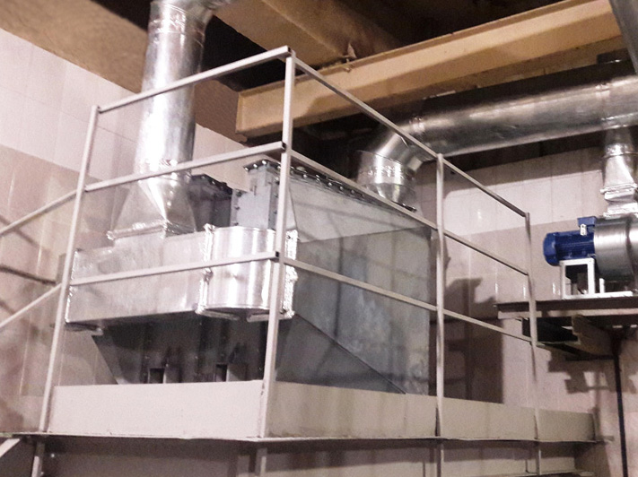
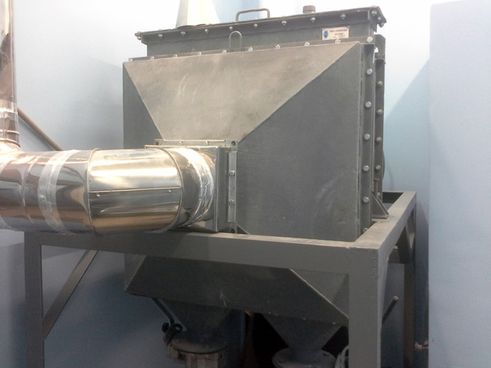
Удаление неприятных запахов канализационных насосных станций. Пронин А.А., Мошкина С.А., Киреев Ю.П.
Адсорберы разной производительности производства
ОАО «НИИОГАЗ»
АТС-5000 «Медведковская»
АТС-2500 «Павелецкая»
АТС-1000 «Вешки»

Slide 7
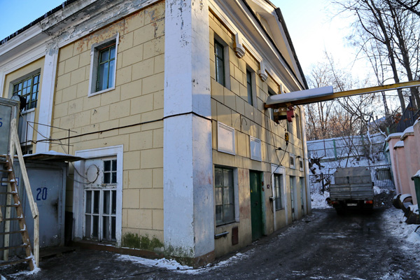
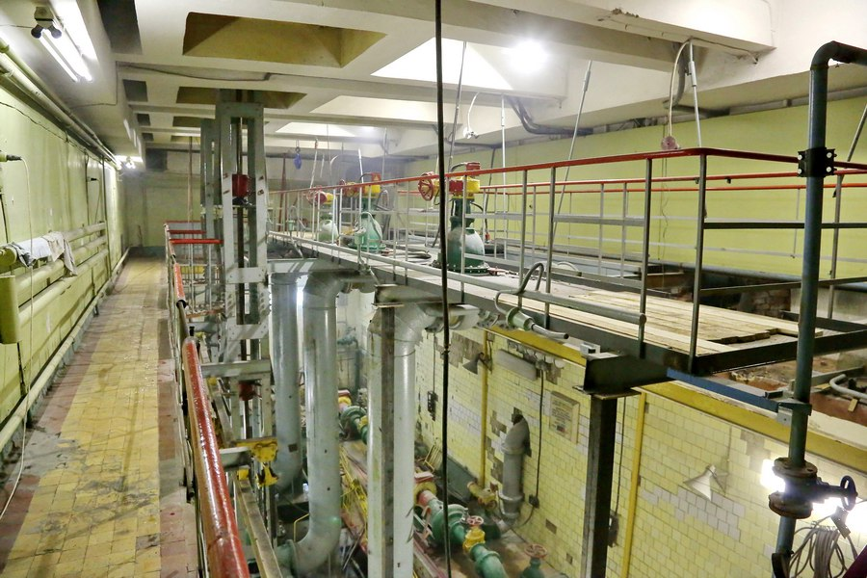
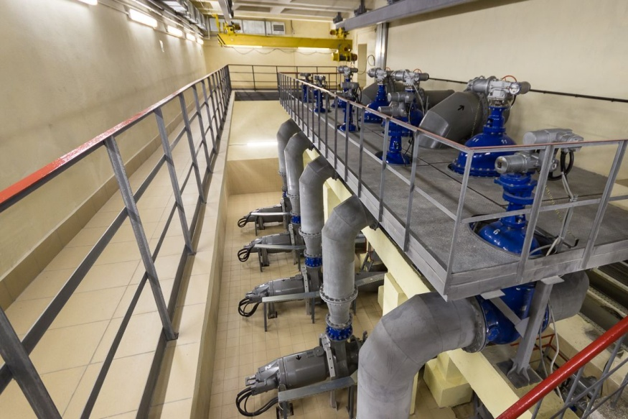
Удаление неприятных запахов канализационных насосных станций. Пронин А.А., Мошкина С.А., Киреев Ю.П.
Реконструкция старейшей в Москве (1936 года постройки) КНС в Центральном парке культуры и отдыха им. Горького. Для предотвращения распространения неприятных запахов от вентиляционных выбросов, в систему вентиляции установлен адсорбер АТС-5000.

Slide 8
Удаление неприятных запахов канализационных насосных станций. Пронин А.А., Мошкина С.А., Киреев Ю.П.
Показатели эффективности очистки вентиляционных выбросов по сероводороду (по результатам контроля установленного оборудования)
Наименование КНС | Типоразмер адсорбера Кол-во | Эффективность очистки от сероводорода, % |  |  | Примечание
 |  | После пуска | Через 7 – 9 месяцев | Через 11 – 13 месяцев
«Ивановская» | АТС-2500 2 шт. | 99,2 | 97,3 | 96,0
«Павелецкая» | АТС-2500 1 шт. | 99,4 | 98,3 | 92,3 | Рекомендована замена адсорбента
«Ново-Нагатинская» | АТС-5000 2 шт. | 99,5 | - | -
«Медведковская» | АТС-5000 2 шт. | 98,7 | 93,4 | - | Рекомендована замена адсорбента
«Яузская» | АТС-2500 2 шт. | 99,6 | 99,2 | 99,0
«Нагатино-2» | АТС-5000 1 шт. | 99,7 | 99,6 | 99,1
«ЦПКиО» | АТС-5000 1 шт. | 99,7 | 99,3 | -

Slide 9
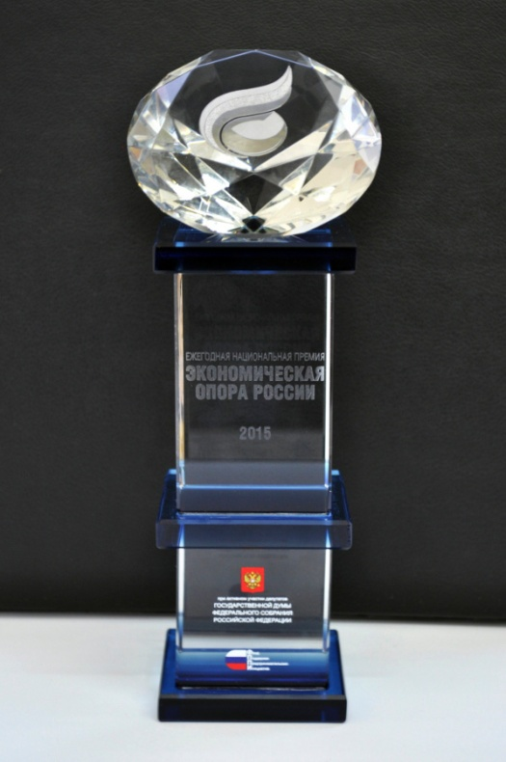
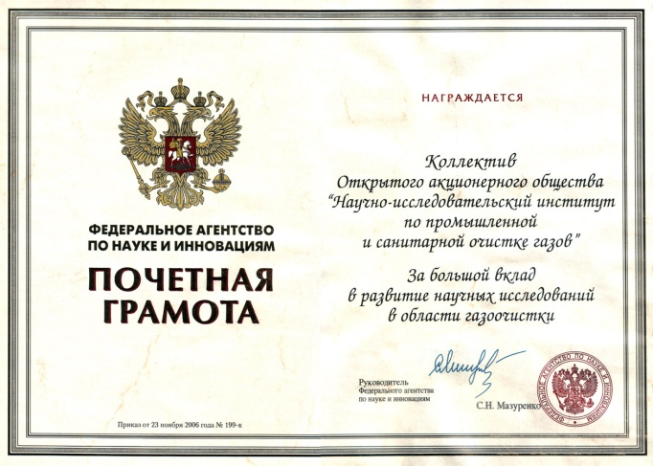
Удаление неприятных запахов канализационных насосных станций. Пронин А.А., Мошкина С.А., Киреев Ю.П.
В течение всего времени своего существования институт принимает участие в различных конференциях, выставках, симпозиумах, проводимых как в нашей стране, так и за рубежом.

